Slide 1


第四讲 无穷小与无穷大

Slide 2
无穷小与无穷大
一、无穷小
二、无穷大
三、无穷小与无穷大的关系

Slide 3
无穷小与无穷大
一、无穷小
二、无穷大
三、无穷小与无穷大的关系

Slide 4
一、无穷小
（一）无穷小的概念
（二）无穷小的性质
（三）无穷小的比较

Slide 5
一、无穷小
（一）无穷小的概念
（二）无穷小的性质
（三）无穷小的比较

Slide 6

定义
如果函数f(x)在某过程中的极限为零，
那么称函数f(x)为该过程中的无穷小.
例
是
中的无穷小.
是
中的无穷小.
是
中的无穷小.
是
中的无穷小.
注
1.必须指明自变量的变化过程
2.不要把无穷小和一个很小的数相混淆（0除外）
无穷小：（函数的绝对值）无限变小

Slide 7
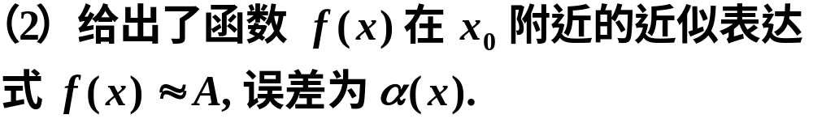
无穷小与函数极限的关系
定理：
函数f(x)在某过程中以A为极限的充要条件是：
函数f(x)可以表示为A与该过程中的无穷小之和.
即：
为同一过程中的无穷小
意义
（1）将一般极限问题转化为特殊极限问题(无穷小);

Slide 8
一、无穷小
（一）无穷小的概念
（二）无穷小的性质
（三）无穷小的比较

Slide 9
一、无穷小
（一）无穷小的概念
（二）无穷小的性质
（三）无穷小的比较

Slide 10
性质1
同一过程中的有限个无穷小之和
仍为该过程中的无穷小.
性质2
某过程中的有界函数与该过程中的无穷小之积
仍为该过程中的无穷小.
推论1
常量与某过程中的无穷小之积
仍为该过程中的无穷小.
推论2
同一过程中的有限个无穷小之积
仍为该过程中的无穷小.
推论3
某过程中的无穷小的正整数次乘幂
仍为该过程中的无穷小.
推论4
在同一过程中,有极限的变量与无穷小的乘积是无穷小.

Slide 11







性质1
同一过程中的有限个无穷小之和仍为该过程中的无穷小.
证
注意 无穷多个无穷小的代数和未必是无穷小.

Slide 12













性质2
有界函数与无穷小的乘积是无穷小.
证
为无穷小

Slide 13
一、无穷小
（一）无穷小的概念
（二）无穷小的性质
（三）无穷小的比较

Slide 14
一、无穷小
（一）无穷小的概念
（二）无穷小的性质
（三）无穷小的比较

Slide 15
同一过程中的两个无穷小之和、差、积
仍为该过程中的无穷小.
问题
同一过程中的两个无穷小之商是否
仍为该过程中的无穷小？
例
都是
中的无穷小,

Slide 16
同一过程中的两个无穷小之和、差、积
仍为该过程中的无穷小.
问题
同一过程中的两个无穷小之商是否
仍为该过程中的无穷小？
例
都是
中的无穷小.

Slide 17
同一过程中的两个无穷小之和、差、积
仍为该过程中的无穷小.
问题
同一过程中的两个无穷小之商是否
仍为该过程中的无穷小？
例
都是
中的无穷小.

Slide 18


定义
设α,β 是同一过程中的两个无穷小，且α≠0
（1）
如果
那么就说β 是比α 高阶的无穷小，
α 是比β 低阶的无穷小，
记作
如果
那么就说β 是比α 低阶的无穷小；
（2）
如果
那么就说β 与α 是同阶无穷小；
如果
那么就说β 与α 是等价无穷小，
记作
（3）
如果
那么就说β 是α 的 k 阶无穷小；

Slide 19








例如
时

Slide 20
无穷小与无穷大
一、无穷小
二、无穷大
三、无穷小与无穷大的关系

Slide 21
无穷小与无穷大
一、无穷小
二、无穷大
三、无穷小与无穷大的关系

Slide 22
二、无穷大
（一）无穷大的概念
（二）无穷大的性质
（三）无穷大的比较

Slide 23
二、无穷大
（一）无穷大的概念
（二）无穷大的性质
（三）无穷大的比较

Slide 24
定义1
如果函数 f(x) 在某过程中绝对值无限增大，
则称函数 f(x) 为该过程中的无穷大.
定义2
函数 f(x) 为某过程中的无穷大是指：
存在“一个时刻”，
使得在该“时刻以后”
恒有：
记作：
注
1.必须指明自变量的变化过程
2.不要把无穷大和一个很大的数相混淆
无穷大：（函数的绝对值）无限变大
３.不要把无穷大和极限相混淆
思考
无穷大和无界之间的关系，并举例说明

Slide 25
定义３
把定义２中的
换成
就可得到函数f(x)为某过程中的正无穷大
（负无穷大）的定义
记作：
例1

Slide 26
例2
例3

Slide 27

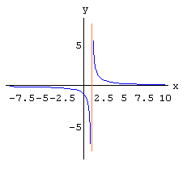









例 证明
证
定义：如果

Slide 28
二、无穷大
（一）无穷大的概念
（二）无穷大的性质

Slide 29
二、无穷大
（一）无穷大的概念
（二）无穷大的性质

Slide 30
性质1
同一过程中的有界函数与无穷大之和
仍为该过程中的无穷大.
性质2
某过程中的有限个无穷大的乘积
仍为该过程中的无穷大.

Slide 31
二、无穷大
（一）无穷大的概念
（二）无穷大的性质

Slide 32
无穷小与无穷大
一、无穷小
二、无穷大
三、无穷小与无穷大的关系

Slide 33
无穷小与无穷大
一、无穷小
二、无穷大
三、无穷小与无穷大的关系

Slide 34
定理
在自变量的同一变化过程中，如果f(x)为无穷大，
那么
为无穷小；反之，如果f(x)为无穷小，
且
那么
为无穷大.
说明:
据此定理 , 关于无穷大的问题都可转化为 无穷小来讨论.

Slide 35
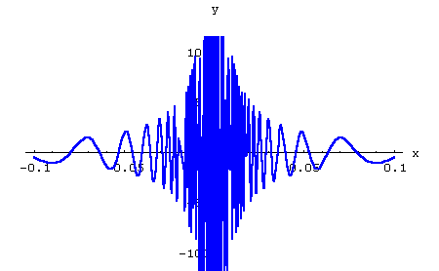

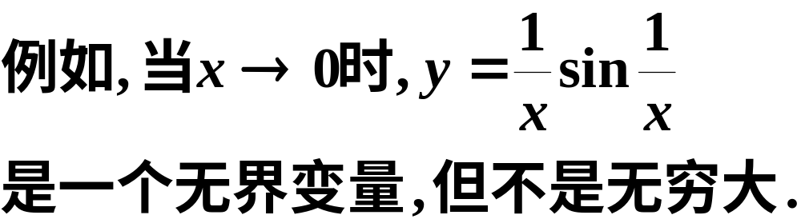
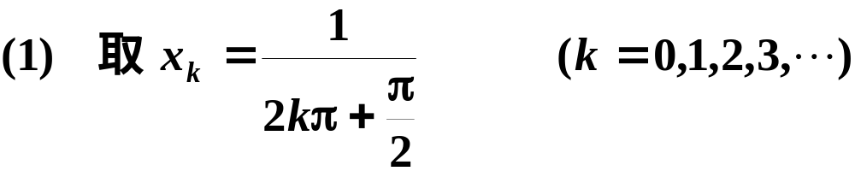
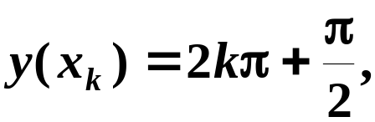

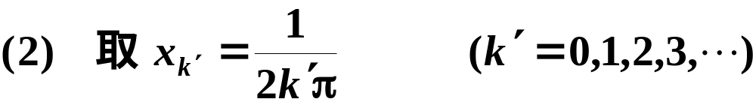



无界，
不是无穷大．

